Slide 1
O uso de Máquina Ensinável aplicada para reconhecimento Pessoas e Objetos em Lugares Controlados
Alexandre de Araújo
TP558 - Tópicos Avançados em Aprendizado de Máquina
06/2024

Slide 2
sumário
Introdução
Objetivos
Métodos
Solução Proposta Utilizando RNA
Resultados
Conclusão
Trabalhos Futuros

Slide 3
Introdução
Atualmente, o reconhecimento de pessoa ou então a identificação de objetos por meio de dados de vídeo, tem se tornado essencial na visão computacional.
Tais como, estação de metrô, aeroportos, indústria e ambientes que necessita de monitoramento permanente ou então em setores de fluxo de mercadorias.

Slide 4
Objetivos
Apresentar ao usuário inexperiente as noções de básica de implementação de maquinha ensináveis. Aplicando o modelo para classificar imagens de pessoas e objetos em lugares controlados.

Slide 5
Métodos
Ferramenta Teachable Machine Google;
Método baseado em Rede Neural Convolucional de camadas profundas;

Slide 6
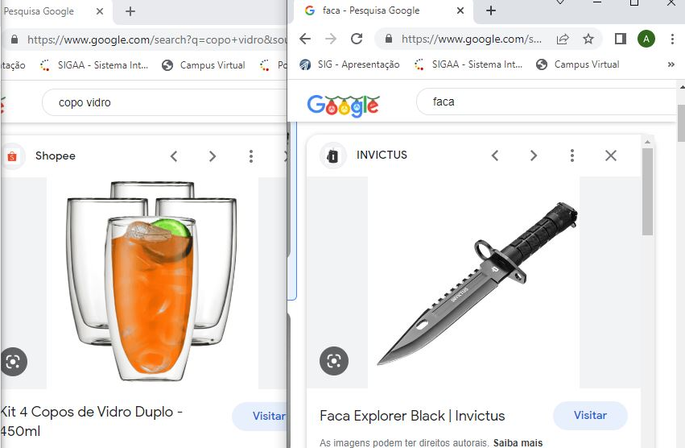
Solução Proposta Utilizando RNA
Coleta de dados
Modelo A (Face)
450 Imagens de fase com mascaras
450 Imagens de fase sem mascaras
Modelo B (Objetos)
180 Imagens de objetos
(Arma, Cigarro, Copo de vidro,
Droga, Faca e Taco)
Figura 1 – Selecionando imagem para bando de dados
Fonte: Elaborado pelo autor.

Slide 7
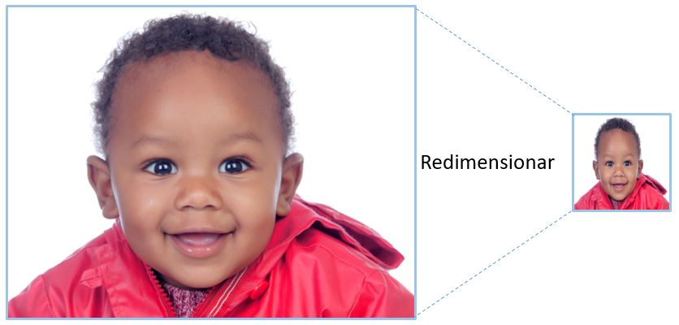
Solução Proposta Utilizando RNA
Redimensionamento de imagem
Tamanho 160 pixels x 160 pixels
Figura 2 – Redimensionamento de imagem
Fonte: Elaborado pelo autor.

Slide 8
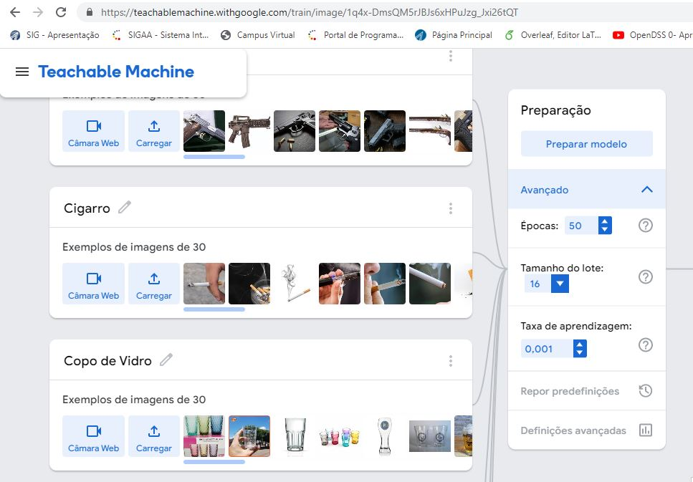
Solução Proposta Utilizando RNA
Teachable Machine Google
Definir classe
Carregar imagens
Definir parâmetros
Épocas
Tamanho do lote
Taxa de aprendizagem
Iniciar preparação
Figura 3 – Pagina web Teachable Machine Google
Fonte: Elaborado pelo autor.

Slide 9
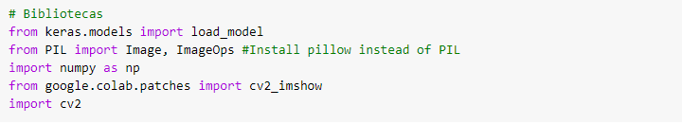
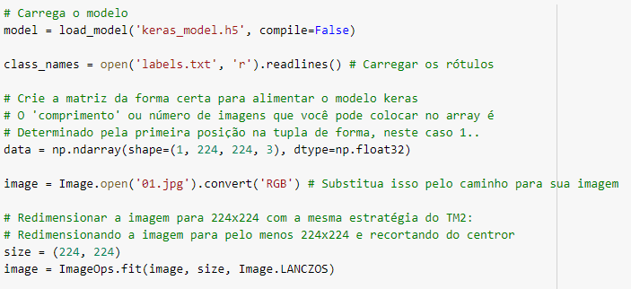
Solução Proposta Utilizando RNA
Script

Slide 10
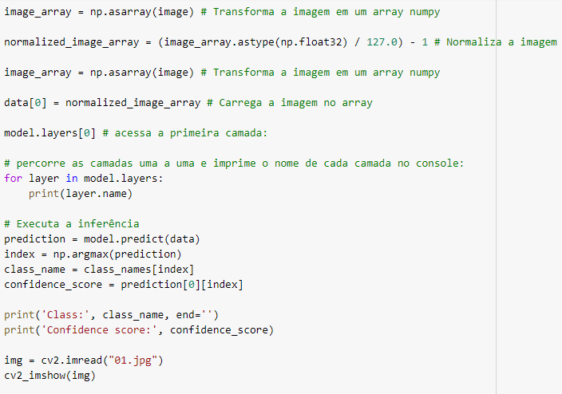
Solução Proposta Utilizando RNA

Slide 11
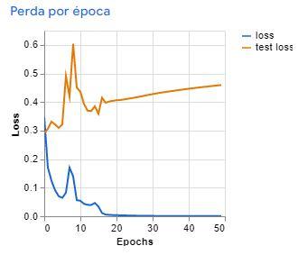
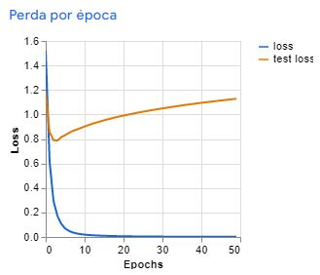
Solução Proposta Utilizando RNA
Resultados dos treinamentos
Perda por época
Modelo A
Modelo B
Fonte: Teachable Machine Google.

Slide 12
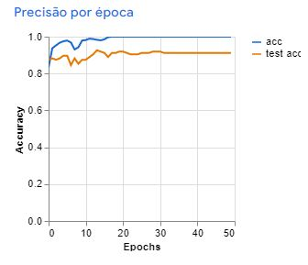
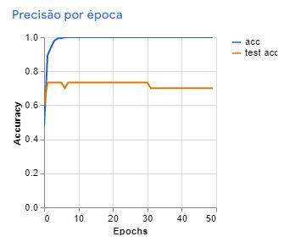
Solução Proposta Utilizando RNA
Resultados dos treinamentos
Precisão por época
Modelo A
Modelo B
Fonte: Teachable Machine Google.

Slide 13
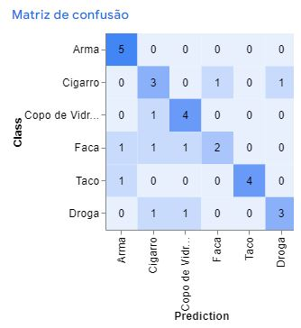
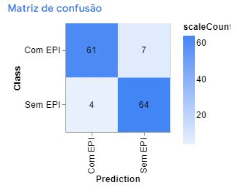
Solução Proposta Utilizando RNA
Resultados dos treinamentos
Matriz de confusão
Modelo A
Modelo B
Fonte: Teachable Machine Google.

Slide 14
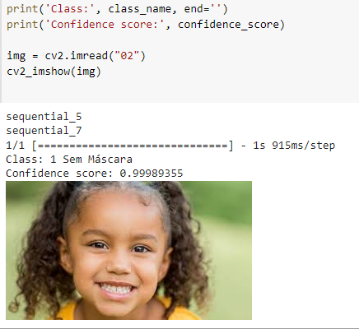
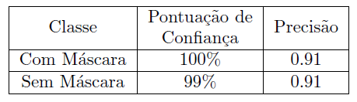
Resultados
Teste modelo A
Fonte: Colab.

Slide 15
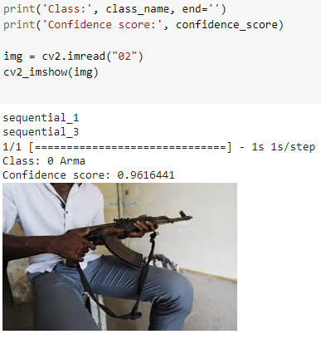
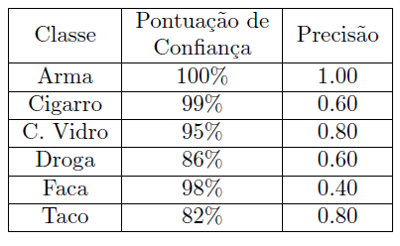
Resultados
Teste modelo B
Fonte: Colab.

Slide 16
Conclusão
Propusemos usar uma plataforma livre de maquina de ensinável. Na qual as pessoas poderão implementar o aprendizado de maquina e determinar os parâmetros CNN para máxima exatidão, precisão e resultado de sensibilidade sem altera todo modelo.

Slide 17
Trabalho futuro
Desenvolvimento de modelos híbridos: A combinação de diferentes arquiteturas de redes neurais, como CNNs, RNNs e Transformers, pode melhorar a precisão no reconhecimento de ações complexa.
Melhoria da qualidade de vídeos e a robustez dos modelos: Métodos de pré-processamento de vídeos para melhorar a qualidade da imagem e reduzir ruídos, assim como o uso de Redes Adversarias Generativas (GANs) para criar dados de treinamento mais variados e realistas.

Slide 18
OBRIGADO

